Slide 1

Trái tim tình bạn

Slide 2

Nối cụm từ ở hàng trên với ý nghĩa phù hợp ở hàng dưới
Chỉ hươu nói ngựa
Khuynh quốc khuynh thành
Sư tử Hà Đông
Gót chân A-sin
Vì lợi riêng mà xu nịnh, nói sai sự thật
Người phụ nữ hung hăng, hay ghen
Sức mạnh của sắc đẹp người phụ nữ
Điểm yếu chết người của đối tượng

Slide 3
Nối cụm từ ở hàng trên với ý nghĩa phù hợp ở hàng dưới
Người phụ nữ hung hăng, hay ghen
Vì lợi riêng mà xu nịnh, nói sai sự thật
Sư tử Hà Đông
Chỉ hươu nói ngựa
Khuynh quốc khuynh thành
Sức mạnh của sắc đẹp người phụ nữ
Điểm yếu chết người của đối tượng
Gót chân A-sin
Notes:
Sư tử Hà Đông: Trần Tạo là người đời nhà Tống, quê ở Vĩnh Gia, Trung Quốc. Vợ của Trần Tạo là người họ Liễu có máu Hoạn Thư hay ghen kinh khủng lại hung hăng. Trần Tạo rất sợ vợ , hằng ngày Trần Tạo ngồi đọc kinh, vợ lấy làm bực, la hét om . Bạn của Tạo là Tô Đông Pha làm bài thơ châm biếm có đoạn “Hốt văn Hà Đông sư tử hống,/ Trụ trượng lạc thủ tâm mang nhiên” (nghe tiếng gầm của sư tử Hà Đông, gậy văng ra tâm thần hoảng loạn.) Hai chữ “Hà Đông” là mượn ý thơ của Đỗ Phủ “Hà Đông nữ nhi thân tính Liễu] (cô gái Hà Đông người họ Liễu) vì vợ của Trần Tạo cũng họ Liễu
Chỉ hươu nói ngựa: Khi Tần Thủy Hoàng chết, Hồ Hợi lên kế vị, Triệu Cao bèn lập mẹo để thử triều thần, xem họ có sẵn sàng thần phục mình hay không. Ông sai gia nhân dắt một con hươu đến sân triều và nói với Tần Nhị Thế: “Bẩm đại vương! Thần có một con ngựa quý muốn hiến cho đại vương”. Nhị Thế ngạc nhiên, nói đây là hươu chứ đâu phải ngựa. Triệu Cao bèn quay hỏi các đại thần, rằng đây là con gì. Nhiều kẻ nhao nhao nói đó là con ngựa. Chỉ có một số ít người khảng khái dám nói đó là con hươu chứ chẳng có gì giống ngựa. Triệu Cao liền bí mật ghi tên những người này vào sổ để sau này sẽ tìm cách trị tội.
Giáo án của Hạnh Nguyễn (0975152531): https://www.facebook.com/HankNguyenn

Slide 4




Tiết 4:
Thực hành tiếng Việt
(Điển tích, điển cố)

Slide 5




I.
Kiến thức

Slide 6




1. Khái niệm điển tích, điển cố
- Điển tích là câu chuyện trong sách xưa, được dẫn lại một cách cô đúc trong văn bản của các tác giả đời sau
- Điển cố là sự việc hay câu chữ trong sách xưa, được dẫn lại trong văn bản của các tác giả đời sau.
Notes:
Điển tích, điển cố là gì?

Slide 7
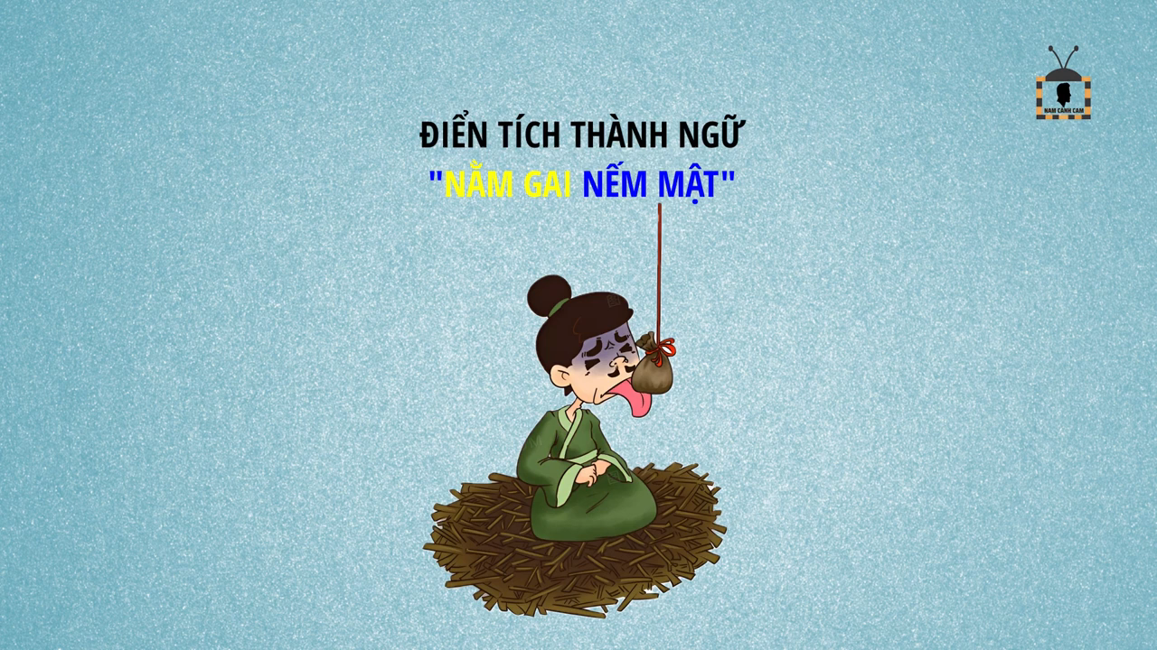
Notes:
Ví dụ

Slide 8


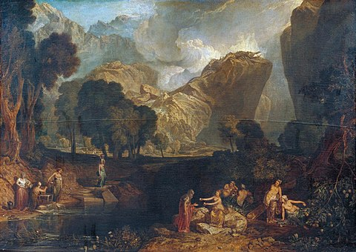
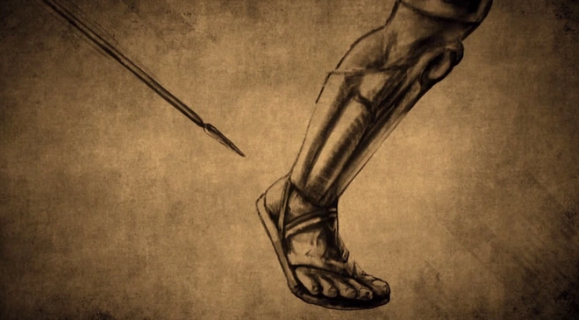
2. Nhận biết điển tích, điển cố
+ Trung Quốc
- Ví dụ: điển tích từ “Thần thoại Hy Lạp”
+ gót chân A-sin : điểm yếu chết người của cá nhận, đối tượng nào đó
+ quả táo bất hoà: chỉ nguyên nhân hay mấu chốt của một cuộc tranh cãi, xung đột gây tác hại lớn…
- Nguồn gốc
+ Văn học cổ trong nước
+ Văn học châu Âu

Slide 9

2. Nhận biết điển tích, điển cố
+ Trung Quốc
- Cách nhận biết
- Nguồn gốc
+ Chú giải
+ Các tài liệu có liên quan
+ Văn học cổ trong nước
+ Văn học châu Âu

Slide 10

- Một điển tích, điển cố xuất hiện trong văn bản chỉ là từ ngữ. Nhưng đằng sau là một câu chuyện, sự tích, câu kinh, câu thơ…
Sương in mặt tuyết pha thân,
Sen vàng lãng đãng như gần như xa.
+ Gắn với điển tích: “Bước chân của người đẹp” - Vua Hậu Chủ thời Ngũ Đại (Trung Quốc), do yêu bà phi, lấy vàng đúc thành những đoá sen, đem lót xuống đất bảo phi đặt chân lên đó mà dạo bước, rồi nói: “Mỗi bước đi nở một đoá sen vàng”.
Notes:
Muốn hiểu được ý nghĩa của điển tích, điển cố trong văn bản, cần phải làm gì?
Gv hướng dẫn HS phân tích từng ví dụ minh hoạ

Slide 11
- Một điển tích, điển cố xuất hiện trong văn bản chỉ là từ ngữ. Nhưng đằng sau là một câu chuyện, sự tích, câu kinh, câu thơ…
Khoé thu ba gợn sóng khuynh thành
+ Khuynh thành: Nghiêng thành
+ Lấy từ câu thơ của Lý Diên Niên: Nhất cố khuynh nhân thành/ Tái cố khuynh nhân quốc (Ngoảnh lại một lần làm nghiêng thành, ngoảnh lại lần nữa làm nghiêng nước)
+ Gắn với điển cố dùng để nói về sức mạnh của sắc đẹp ở người phụ nữ.

Slide 12

3. Tác dụng của điển tích, điển cố
- Trong thơ văn: làm câu thơ, câu văn trở nên hàm súc, trang nhã
Ví dụ:
Bấy lâu nghe tiếng má đào
Mắt xanh chẳng để ai vào có không?
+ Gắn với điển tích: lấy tích Nguyễn Tịch thời Tấn khi tiếp người mình ưa thì nhìn thẳng nên để lộ tròng mắt xanh, khi tiếp người mình ghét thì nghiêng để lộ tròng mắt trắng
+ Trong câu thơ: có ý đánh giá rất cao cách nhìn người của Thuý Kiều
Notes:
Việc sử dụng điển tích, điển cố trong văn bản, nhất là trong VB VH, có tác dụng gì và giới hạn nào?

Slide 13
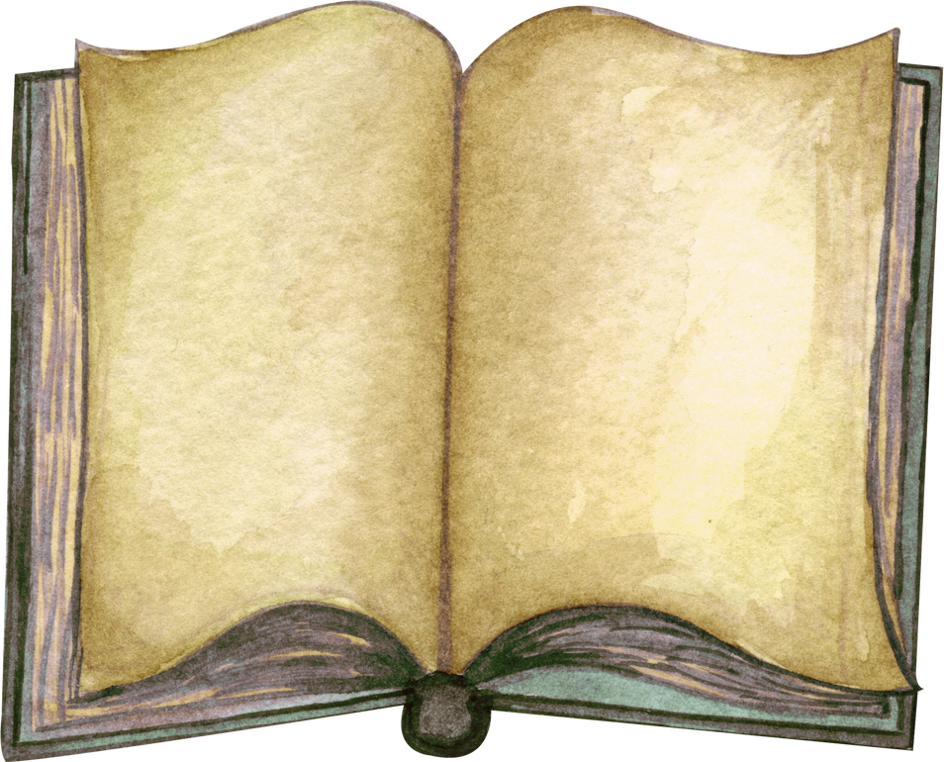
3. Tác dụng của điển tích, điển cố
- Trong văn nghị luận: củng cố lí lẽ, làm tăng sức thuyết phục của văn bản
Ví dụ:
+ Trong văn bản Hịch tướng sĩ: “Đặt mồi lửa vào dưới đống củi” – vốn ở sách Hán thư với câu “Ôm mồi lửa đặt dưới đống củi rồi nằm lên trên, lửa chưa kịp cháy vẫn cho là yên”
+ Dụng ý: làm việc gì cũng phải tính đến nguy cơ, hiểm hoạ
Notes:
Giáo án của Thảo Nguyên 0979818956

Slide 14
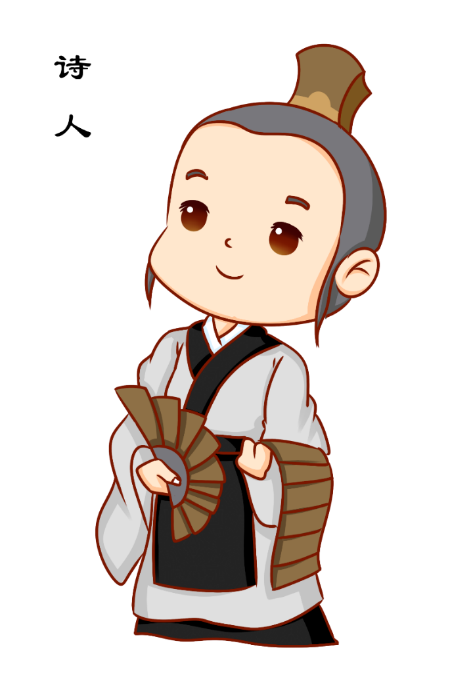


Lưu ý:
- Điển tích, điển cố được dùng rộng rãi trong các loại văn bản (thơ, truyện, chèo, tuồng, văn nghị luận..), rất phổ biến trong văn học trung đại
- Nếu lạm dụng điển tích, điển cố, văn bản sẽ trở nên nặng nề, khó hiểu, mòn sáo, hạn chế tính độc đáo.

